Slide 1
А.П.Чехов. Рассказ «О любви» как история об упущенном счастье
«Любовь…обращает жизнь из бессмыслицы в нечто осмысленное, из несчастья делает счастье». Л.Н.Толстой

Slide 2
О Чехове.
«Чехов умеет писать так, чтобы словам было тесно, а мыслям просторно»
А.М.Горький

Slide 3
Произведения А. П. Чехова
«Каштанка», «Злоумышленник», «Толстый и тонкий», «Хирургия», « Лошадиная фамилия», «Хамелеон», «Смерть чиновника», «Ванька», «Спать хочется»

Slide 4
Цели:
расширить знания учащихся о писателе;
проследить мысли и чувства героев рассказа «О любви», выявить философский смысл того, какую роль могут сыграть сомнения в человеческой жизни;
воспитывать понимание значимости любви, счастья в жизни человека.

Slide 5

Из истории создания
Рассказ был напечатан в 1898 году
в 8-м номере журнала «Русская мысль».

Slide 6
Особенности композиции
Рассказ в рассказе
Работа в группах.
I группа.
Что мы узнаём об Алёхине из его рассказа о жизни в Софьине?
О чём говорит первое впечатление Алёхина от встречи с Анной Алексеевной?
Как развивались отношения между героями?
II группа.
Какие вопросы мучают Алёхина и Анну Алексеевну?
Почему герои рассказа А.П.Чехова не могут быть счастливы?
На этот вопрос мы ответим в ходе урока.
Знали ли Алёхин и Анна Алексеевна о том, что любовь взаимна?
IIIгруппа.
Почему герои скрывали свои чувства?
Какую роль играет вставной рассказ о любви Пелагеи к повару Никанору?
Какое значение имеют картины природы в рассказе?

Slide 7
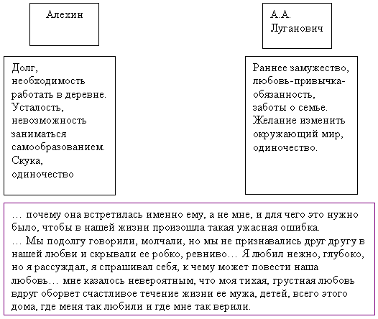
По данным опорным словам охарактеризуйте главных героев рассказа. Дифференцированная работа. Мальчики/Девочки
Алехин
А.А. Луганович

Slide 8
«Счастье – чувство и состояние полного, высшего удовлетворения». Ожегов С.И. Словарь русского языка.
Мое мнение «Счастье человека зависит от него самого, от его отношения к окружающему миру, от способности строить гармоничные связи…
Любовь, особенно если это чувство взаимно, даёт человеку возможность быть счастливым.
А ВАШЕ?..

